Slide 1
Chào mừng các em đến với bài học hôm nay

Slide 2
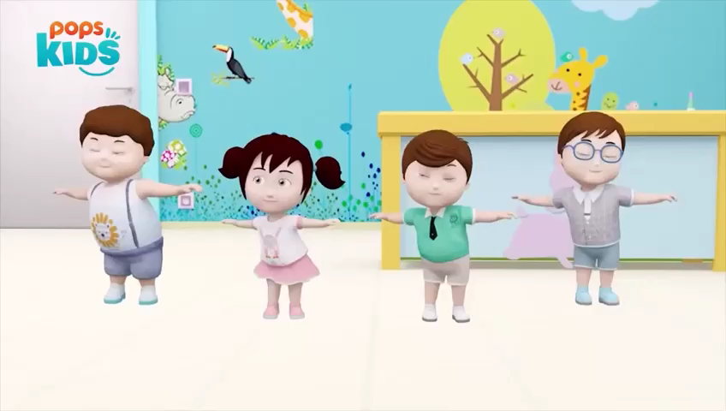
Khởi động

Slide 3
TUẦN 8: EM TỰ LÀM LẤY VIỆC CỦA MÌNH

Slide 4

Nội dung bài học
01
02
Việc em cần làm
Tự làm việc cá nhân

Slide 5

1. Việc em cần làm
Hãy vẽ hoặc viết các việc cần làm trong ngày của mình.

Slide 6
01
02
03
04
Chia sẻ những việc cần làm trong một ngày với bạn
Đánh răng, rửa mặt
Sắp xếp gọn gang góc học tập
Giúp mẹ nấu cơm, sắp xếp đồ chơi đúng vị trí
Vệ sinh cá nhân,…

Slide 7
Vệ sinh cá nhân
Học bài và làm bài tập
Gấp chăn màn
Chuẩn bị cặp sách, đồ dùng học tập
Chia sẻ những việc cần làm trong một ngày với bạn

Slide 8
KẾT LUẬN
Mỗi người đều có những việc khác nhau cần làm trong ngày. Viết ra các việc cần làm trong ngày giúp em không quên công việc và tự thực hiện việc của mình tốt hơn

Slide 9

2. Tự chuẩn bị đồ dùng cá nhân

Slide 10
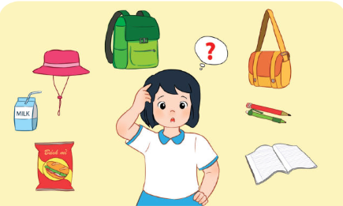
Đọc tình huống và trả lời câu hỏi:
+ Điều gì xảy ra với bạn Linh?
+ Nếu em là bạn Linh em sẽ làm gì? Vì sao?
Lớp của bạn Linh tổ chức đi tham quan. Linh phải tự chuẩn bị các đồ dùng cần mang theo mà chưa biết phải chọn cái gì.

Slide 11
Ba lô, số ghi chép
Bình nước, bánh, sữa,…
Mũ, kính, trang phục,…
Nếu em là Linh thì em tham khảo ý kiến của bố mẹ và tự chuẩn bị những đồ dùng cần thiết cho mình:

Slide 12
KẾT LUẬN
Các em cần chủ động làm những việc tự phục vụ bản thân phù hợp với lứa tuổi trong học tập và sinh hoạt hằng ngày.

Slide 13
LUYỆN TẬP
Nếu bố mẹ cho em về quê chơi 1 tuần thì em sẽ chuẩn bị đồ dùng như thế nào?
Nếu cả nhà em đi tắm biển trong 3 ngày thì em sẽ mang theo những gì?

Slide 14
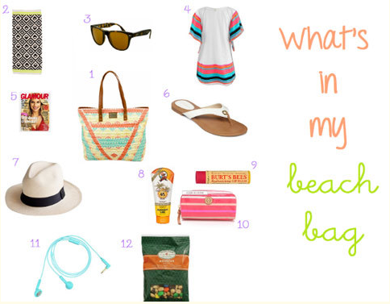
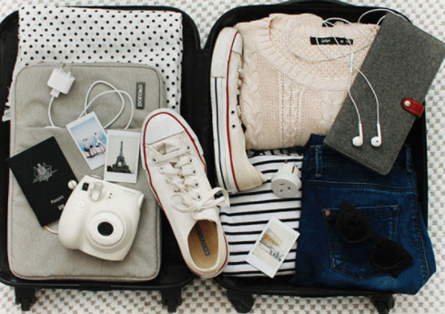
Đi biển
Về quê chơi

Slide 15
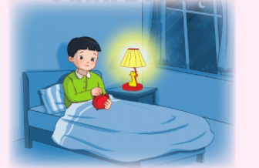
VẬN DỤNG
Thực hiện tự phục vụ ở nhà vào buổi tối trước khi đi ngủ:Chuẩn bị quần áo, sách vở để hôm sau đi học.Đặt chuông báo thức để thức dậy đúng giờ

Slide 16
HƯỚNG DẪN VỀ NHÀ
Hoàn thành bài tập vận dụng
Tự làm các việc hằng ngày
Chuẩn bị tiết sinh hoạt

Slide 17
CẢM ƠN CÁC EM ĐÃ LẮNG NGHE BÀI GIẢNG

